Slide 1
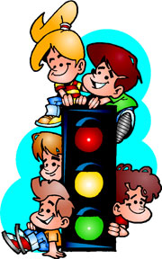
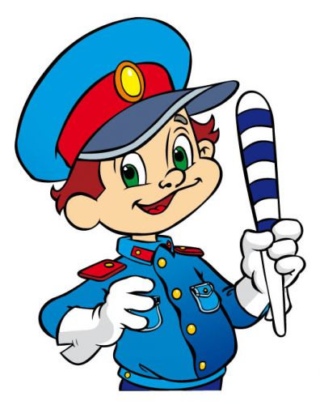
Знакомство дошкольников с дорожными знаками

Slide 2
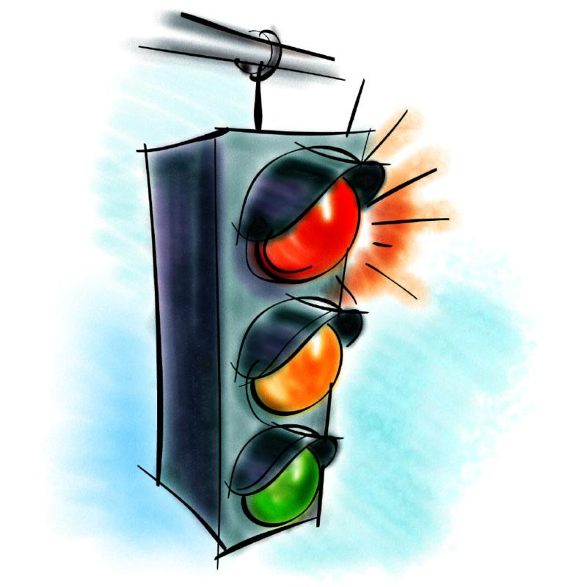
Главный помощник- СВЕТОФОР
Загорелся красный свет-
Пешеходу хода нет!
Желтый свет дает сигнал,
Чтобы ты зеленый ждал!
Свет зеленый говорит –
Для тебя проход открыт!

Slide 3
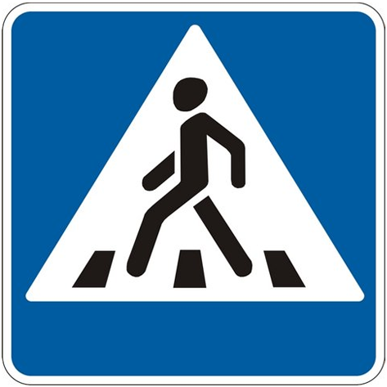
Знак "Пешеходный переход":
Здесь наземный переход,
Ходит целый день народ.
Ты, водитель, не грусти,
Пешехода пропусти!

Slide 4
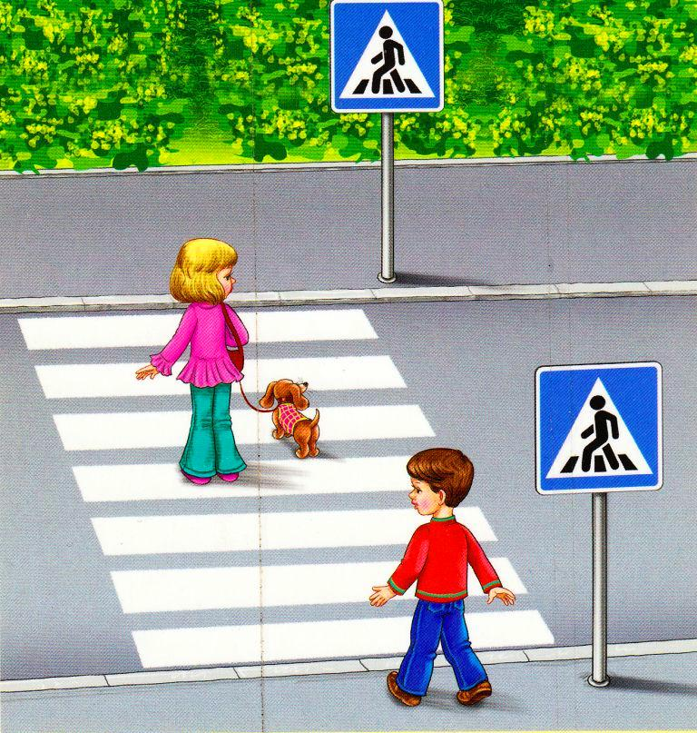
Только там переходить положено –
Где зебра расположена!

Slide 5

Знак "Подземный пешеходный переход":
Знает каждый пешеход
Про подземный этот ход.
Город он не украшает,
Но машинам не мешает!

Slide 6

Знак "Движение без остановки запрещено":
Ты, шофер, не торопись,
Видишь знак, остановись!
Прежде чем продолжить путь,
Осмотреться не забудь.

Slide 7

Знак "Движение пешеходов запрещено":
В дождь и в ясную погоду
Здесь не ходят пешеходы.
Говорит им знак одно:
"Вам ходить запрещено!"

Slide 8

Знак "Дети":
Посреди дороги дети,
Мы всегда за них в ответе.
Чтоб не плакал их родитель,
Будь внимательней, водитель!

Slide 9

Знак "Дорожные работы":
Знак дорожные работы
Чинит здесь дорогу кто-то.
Скорость сбавить нужно будет,
Там ведь на дороге люди.

Slide 10

Знак «Въезд запрещен» :
Тормози водитель. Стой!
Знак - запрет перед тобой.
Самый строгий этот знак,
Чтоб не въехал ты впросак.
Должен знак ты соблюдать,
«Под кирпич» не заезжать.

Slide 11

Знак "Остановка запрещена":
Здесь машину не грузи,
Не паркуй, не тормози.
Этот знак всем говорит:
"Тот не прав, кто здесь стоит!"

Slide 12

Знак "Главная дорога":
Вот он знак, каких немного:
Это главная дорога!
Если едешь ты по ней,
Всех становишься главней,
И тебе, как будто Богу,
Уступают все дорогу!

Slide 13

Чтоб никогда не попадать
В сложные положения,
Надо знать и соблюдать
Правила движения!

